Slide 1
МБДОУ д/с № 5»Родничок» комбинированного вида с. Сарыг-Сеп Дистанционное обучение 1 неделя (с 9 по 15 сентября 2024 г.) Средняя группа (4 - 5 лет) Тема: «Здравствуй, осень!»
Выполнил: музыкальный руководитель Трегубова В.В.

Slide 2
Уважаемые родители!
Во время деятельности с ребенком
сделайте, пожалуйста, фотографии.
Отправить фотографии можно в группу в вайбер или лично вашему воспитателю.

Slide 3
Прочитайте стихотворение
Осень
Я хожу, грущу один:
Осень рядом где-то.
Жёлтым листиком в реке
утонуло лето.
Я ему бросаю круг
свой венок последний.
Только лето не спасти,
если день – осенний.
(Г.М. Новицкая)

Slide 4

Давай послушаем песенку про осень «Осень в гости к нам идёт»
Понравилась тебе песенка?
Какая она, весёлая или грустная?
О чём поётся в песенке?

Slide 5
Осень в гости к нам идёт Е. Гомонова (учим песенку)
Листик желтый, листик желтый
На дорожку упадет.
Это значит, это значит
Осень в гости к нам идет!
Припев:
Приходи, красавица,
Осень золотая.
Деткам очень нравится
Осень золотая.
Вот из тучки дождик, дождик
На ладошку упадет.
Это значит, это значит
Осень в гости к нам идет!
Припев.

Slide 6
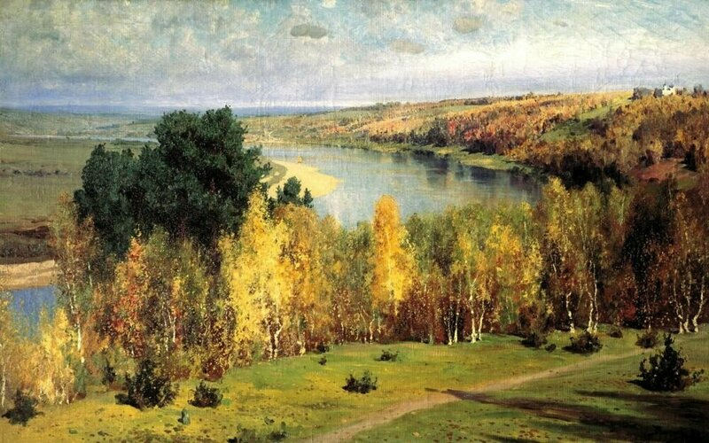
Посмотри, что ты видишь? (пусть ребёнок расскажет, что он видит на картинке)

Slide 7
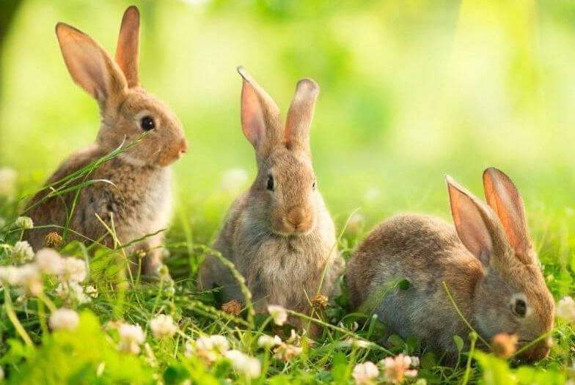
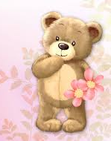
Пока мы с тобой пели и рассматривали картину, к нам пришли гости. Отгадай, кто наши гости?
Давай послушаем музыку ещё раз и попрыгаем, как зайчики.
А кто наш следующий гость?
Покажи, как ходят медведи.

Slide 8
А сейчас пришло время поиграть!
Музыкальная игра
«Зайцы и медведь»
I часть – зайчики прыгают по полянке. Медведь спит.
II часть – зайчики присели и спрятались за ладошками. Медведь ходит и смотрит: а не пошевелился ли кто из зайчиков? Кто пошевелился, того медведь забирает к себе в берлогу.
Ты можешь пригласить на игру своих друзей.

Slide 9
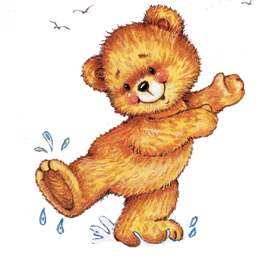
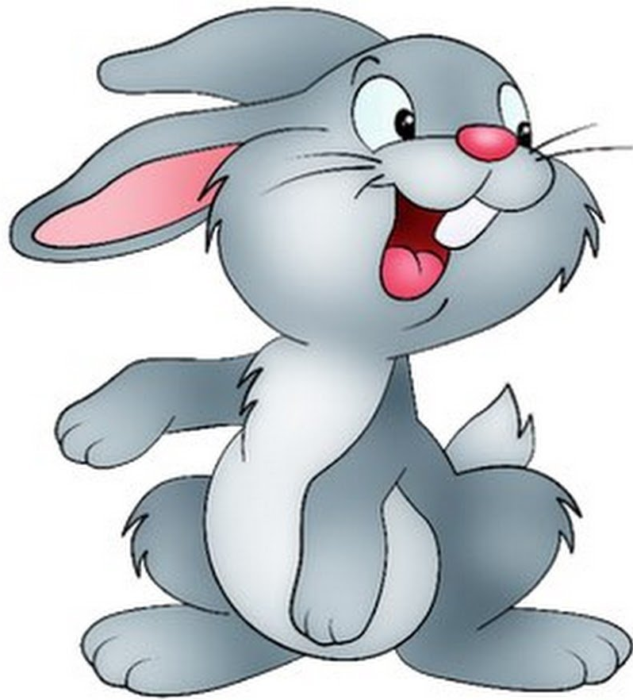
Уважаемые родители!
Во время игровой деятельности роль медведя или зайца может сыграть ребенок, или игрушка, или любой член семьи.

Slide 10
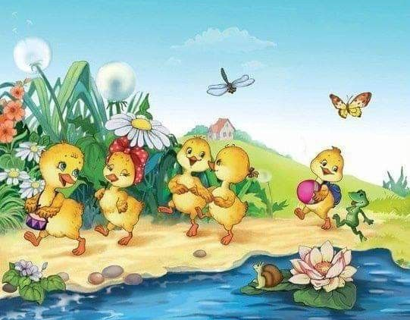
А теперь давай потанцуем. «Танец утят»

Slide 11
Спасибо за внимание

